Slide 1
Казахские музыкальные инструменты

Slide 2
Условно казахские музыкальные инструменты можно разделить на пять основных групп:
духовые
ударные
с использованием колокольчиков
струнные
язычковые

Slide 3
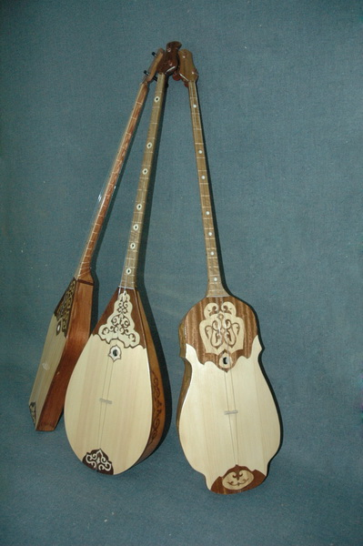
 | Домбра – самый любимый и самый распространенный щипковый казахский музыкальный инструмент, изготовленный из цельного дерева, чаще всего двухструнный. Существуют два приема игры на домбре - путем удара по струнам всеми пальцами рук и пощипыванием струн. В руках опытного исполнителя домбра способна передать все оттенки состояния души и переживаний человека.

Slide 4
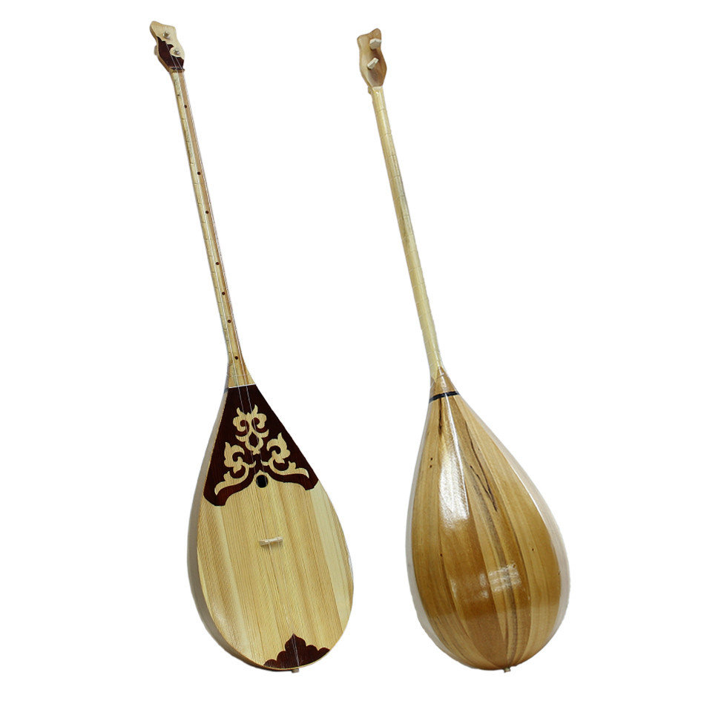
Западно-Казахстанская домбра

Slide 5
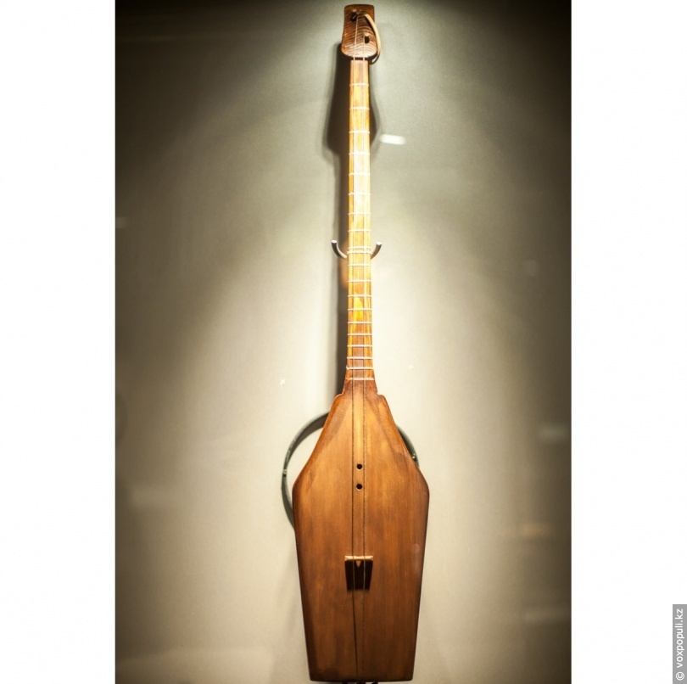
Восточно-Казахстанская домбра

Slide 6
Инструменты, схожие с домброй по виду и по названию есть у многих народов:
Думбра (татарский)
Домра (русский)
Думбыра (башкирский)
Дунбура (кыргызский)

Slide 7
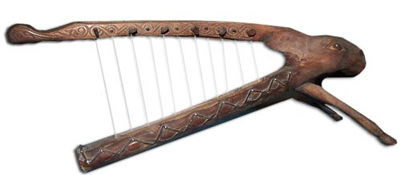
 | Адырна своим видом напоминает боевой лук. Способ игры на инструменте напоминает игру на арфе. Корпус у этого щипкового инструмента пустотелый, поверх корпуса натягивается специально выделенная кожа. Во время игры, инструмент кладется на колени. Звук из него извлекается посредством перебора струн. На адырну натягиваются струны, сделанные из верблюжей шерсти или сухожилий. Длина инструмента 48-50 см, толщина 8-10 см.

Slide 8
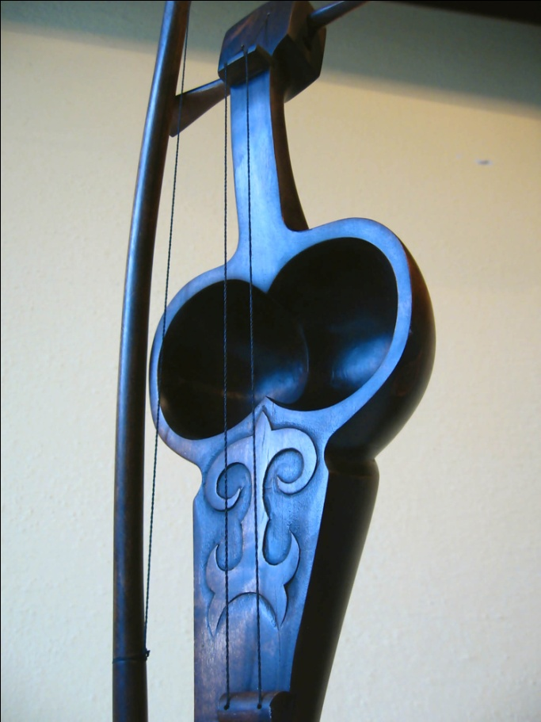
 | Кобыз - древний казахский смычковый, струнный музыкальный инструмент, изготовленный из цельного дерева и имеющего форму ковша. Наши предки верили, что на звуки кобыза, имитирующего голоса зверей и птиц, слетаются аруахи – духи предков. А сотворил кобыз, по преданиям казахов, известный жырау-сказитель, покровитель поэтов и музыкантов, баксы Коркыт-ата.

Slide 9
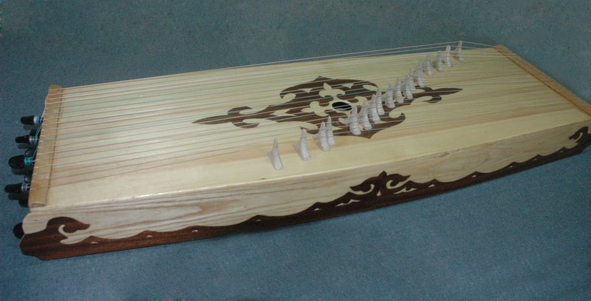
 | Жетиген - казахский музыкальный инструмент, имеющий вытянутый прямоугольный деревянный корпус с семью струнами из конского волоса. Жетыген напоминает гусли. История его связана с древней легендой о старике, потерявшем в джут семерых сыновей. У битый горем старец выдолбил кусок иссохшего дерева, натянул на него струну и исполнил свой первый кюй “Карагым” (“Родной мой”). Затем последовали новые кюи – послесмертные посвящения другим сыновьям. С созданием каждого нового кюя на инструмент натягивалась новая струна. Семь сыновей, семь струн, семь кюев...

Slide 10
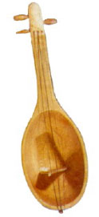
 | Шертер — древнеказахский и древнетюркский струнный щипковый инструмент. На шертере играли так же, как и на домбре, но при этом шертер был намного меньше домбры — он имел короткий гриф без ладов и отличался более сильным звучанием. Внешне шертер напоминал кобыз, его также изготовляли из цельного куска древесины, придавали ему изогнутую форму, а корпус обтягивали кожей, натягивая две струны из конского волоса.

Slide 11
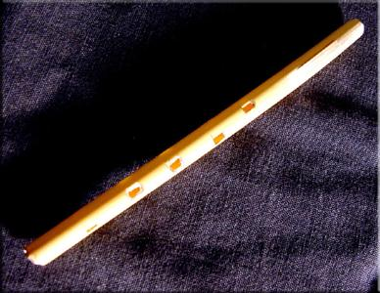
 | Камышовые и роговые сырнай (кос сырнай, камыс сырнай)использовались в пастушьем быту. Игра на этих казахских музыкальных инструментах поднимала настроение одинокому пастуху, шедшему за стадом.

Slide 12
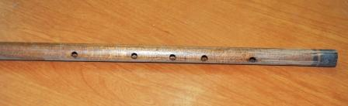
 | Сыбызгы - широко распространенный казахский музыкальный инструмент в народном быту. Изготавливался из камыша, дерева, реже из металла, в виде двух деревянных желобков, скрепляемых нитью полыми сторонами.

Slide 13
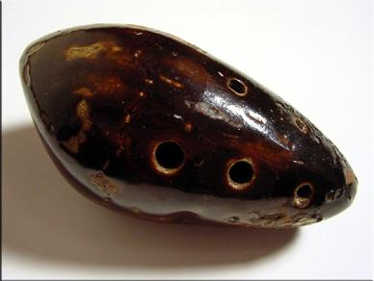
 | Саз сырнай - старинный духовой казахский музыкальный инструмент.В 1971 г. при раскопках сожженного в XIII в. древнего города Отрара был найден "предмет величиной с гусиное яйцо с двумя отверстиями по бокам". Это был саз сырнай. Сегодня его тембр - мягкий и теплый, способный передать радость и печаль, пение птиц и завывание степного ветра, стал одним из символов исконно национального искусства.

Slide 14
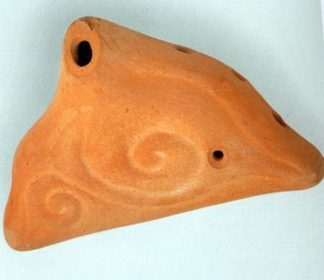
 | Узкирик - духовой казахский музыкальный инструмент типа свирели в форме парящей птицы, родственный саз сырнаю. Изготавливался из глины. Звук узкирика похож на звук ветра, отсюда и его название ("узкирик" значит "свист ветра"). Аналогичный узкирику инструмент, гораздо меньший по размерам, сохранился у башкир.

Slide 15
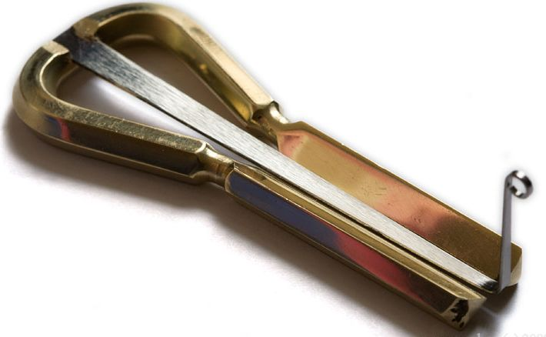
 | Шанкобыз -самозвучащий металлический язычковый казахский музыкальный инструмент, напоминающий маленькую лиру. При игре шанкобыз прикладывают ко рту, который служит резонатором. Различная высота звуков достигается сменой положения языка исполнителя. Звук шанкобыза отличается большим количеством обертонов что придает ему сходство с человеческим голосом, а также дает массу возможностей в звукоподражании.

Slide 16
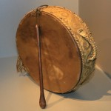
 | Дабыл (даулпаз) — казахский национальный ударный инструмент типа литавры. Представляет собой ободок с рукояткой, обтянутый с двух сторон кожей. Один из вариантов дабыла имеет медный шлемовидный корпус. Диаметр инструмента — около 30 см. Внешний вид дабыла напоминает сковороду. Дабыл обладает громким звуком и в прошлом использовался для подачи военных сигналов, например, сигнала атаки.

Slide 17
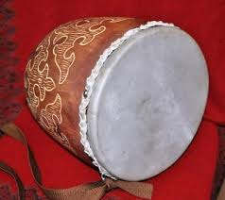
 | Шындауыл - ударный казахский музыкальный инструмент. Громкие звуки шындауыла созывали жителей аула на охоту, на совершение религиозных обрядов, извещали о предстоящих перекочевках.

Slide 18
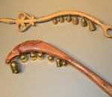
 | Асатаяк - казахский народный шумовой музыкальный инструмент. Атрибут шаманских инициаций. Представляет собой деревянный жезл высотой более одного метра. В верхней части имеется головка, на которую подвешиваются металлические подвески различной формы, издающие при движении шум.

Slide 19
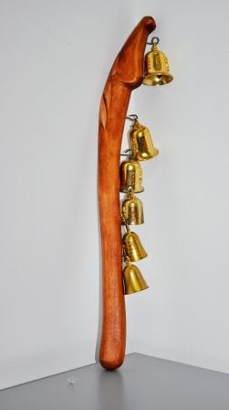
 | Конырау - это колокольчики, приклепляемые шаманами к головке асатаяка для усиления звучания. При встряхивании инструмента конырау дополняли звучание металлическим звоном

